Slide 1
النشاط المقترح: تطبيقات الكراسة
صيغة العمل: ينجز العمل جماعيا و على الكراسات.
اللوازم الضرورية:التربيعات و القضبان و الصفائح.
المستوى الثاني حصة :1 المدة:30د
المكون:الرياضيات
الموضوع: 40 أستخدم تقنية الضرب 1
الدرس من إعداد: رشيد العوفير. المرجع: فضاء الرياضات
الحصة الأولى:

Slide 2
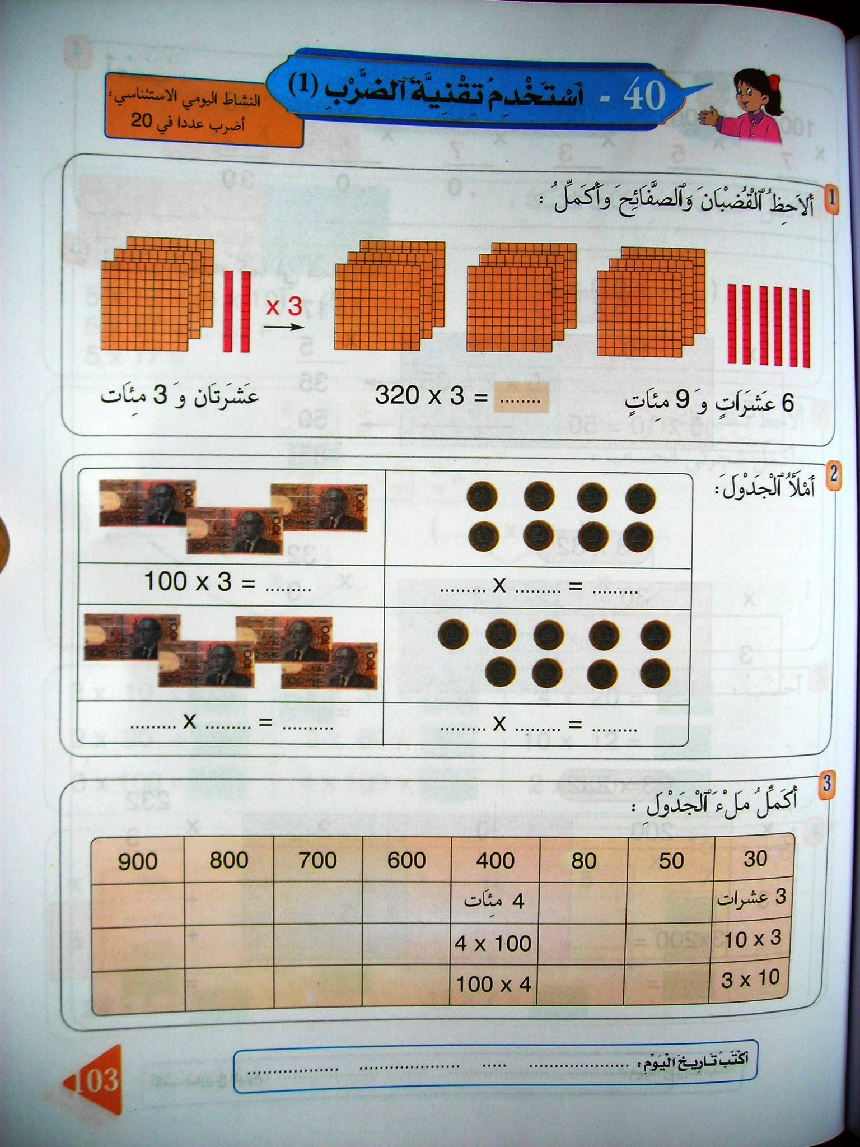
320
300
300
300
60
960

Slide 3
960

Slide 4
300
10
8
80
100
4
400
10
9
90

Slide 5
9 مئات
8 مئات
7 مئات
6 مئات
8 عشرات
5 عشرات
100×9
100×8
100×7
100×6
8×10
5×10
9×100
8×100
7×100
6×100
10×8
10×5

Slide 6
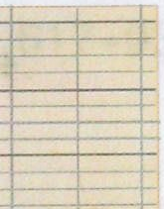
أحسب
1
0
3
3
0

Slide 7
أحسب
1
0
5
5
0

Slide 8
أحسب
1
0
7
7
0

Slide 9
أحسب
1
0
0
3
3
0
0

Slide 10
أحسب
1
0
0
5
5
0
0

Slide 11
أحسب
1
0
0
7
7
0
0

Slide 12
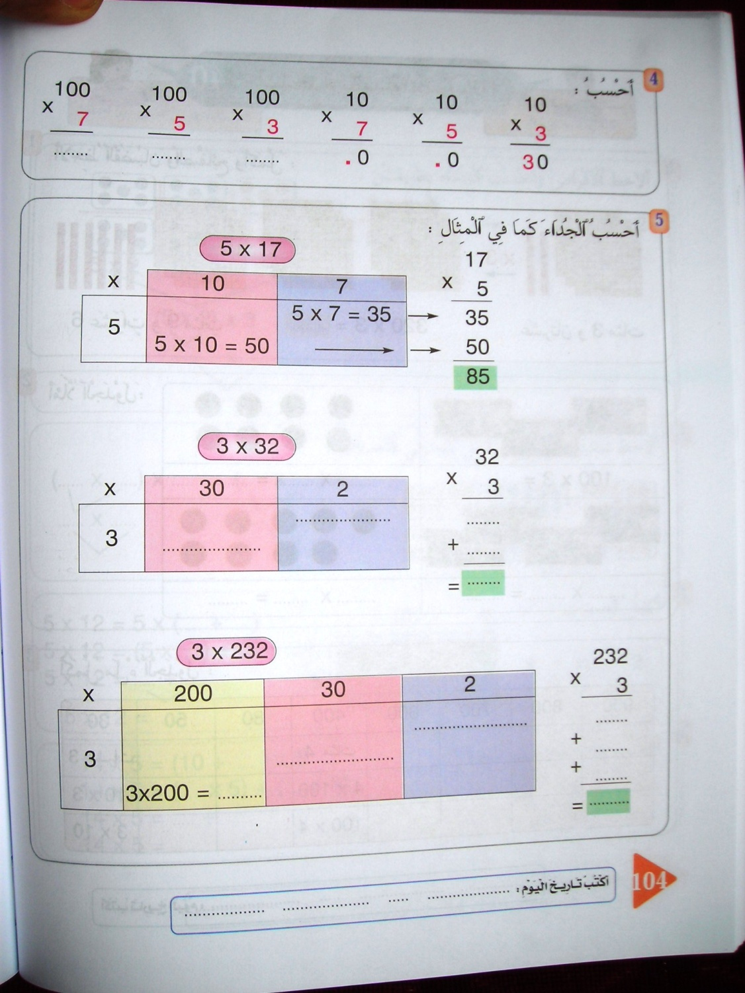
17×5
10
7
5

Slide 13
32×3
×
30
2
6=2×3
6
3
90=30×3
90
96

Slide 14
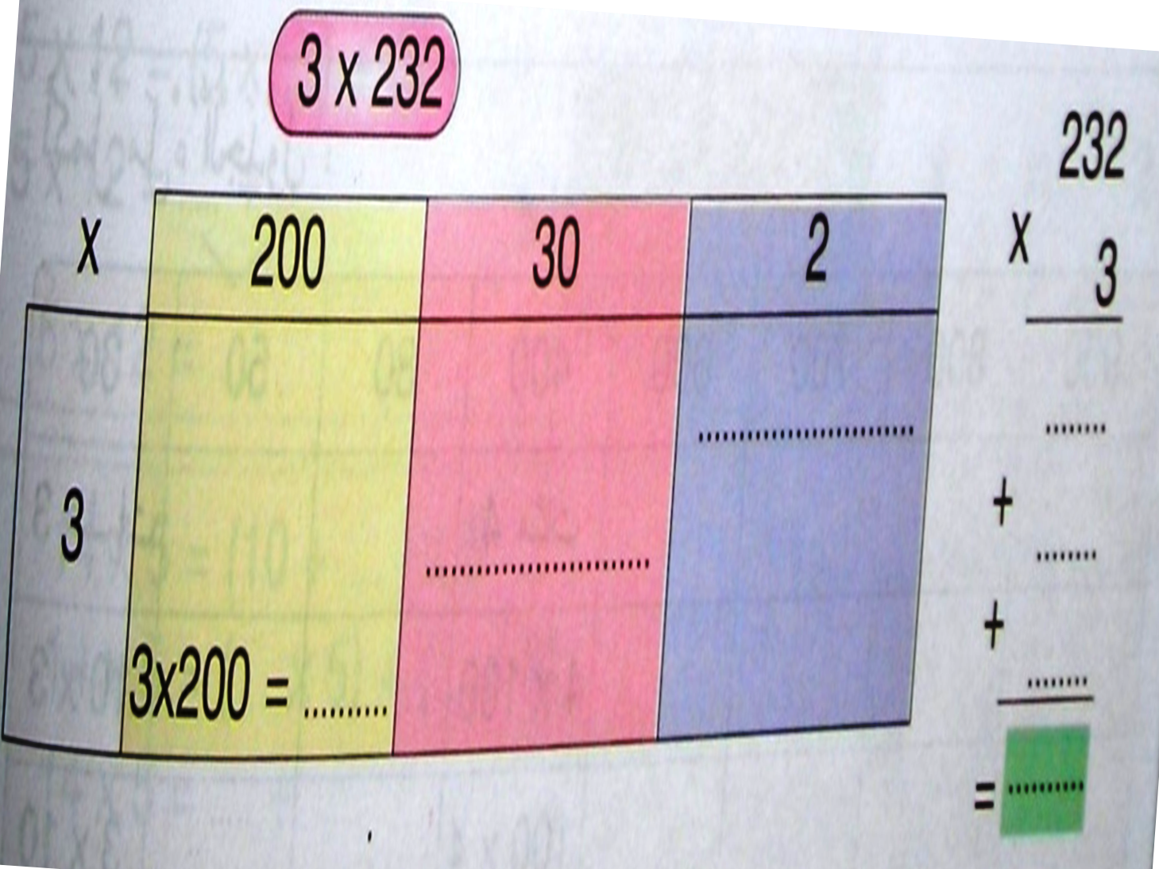
232×3
×
200
30
2
6=2×3
6
3
90=30×3
90
600
600
696

